Slide 1
וערך השליחות

Slide 2
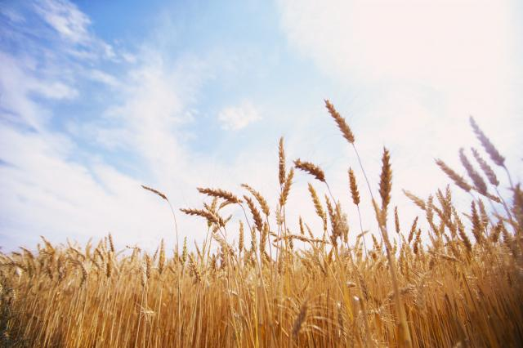
חג השבועות חל בתאריך ו' בסיון ונקרא גם "עצרת", "חג הקציר", "חג הביכורים", "חג מתן תורה" ו"חג המים".
במוצאי החג הראשון של פסח מתחילים לספור את הימים (תקופת "ספירת העומר"), ובתום ספירת 49 ימים, שהם שבעה שבועות - נחגג חג השבועות.

Slide 3
מה מציינים בשבועות?

Slide 4
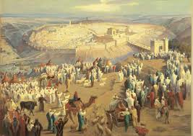
מה מציינים בשבועות?
1. טקס הבאת הביכורים לירושלים - בזמן שבית המקדש היה קיים, היו החקלאים מעלים לבית המקדש את היבול הראשון (הנקרא ביכורים, מלשון בכור) מן השדות והמטעים בתקופה שבין חג השבועות וחג הסוכות.
א וְהָיָה֙ כִּֽי־תָב֣וֹא אֶל־הָאָ֔רֶץ אֲשֶׁר֙ ה' אֱ-לֹהֶ֔יךָ נֹתֵ֥ן לְךָ֖ נַֽחֲלָ֑ה וִֽירִשְׁתָּ֖הּ וְיָשַׁ֥בְתָּ בָּֽהּ׃ ב וְלָֽקַחְתָּ֞ מֵֽרֵאשִׁ֣ית ׀ כָּל־פְּרִ֣י הָֽאֲדָמָ֗ה אֲשֶׁ֨ר תָּבִ֧יא מֵֽאַרְצְךָ֛ אֲשֶׁ֨ר ה' אֱ-לֹהֶ֛יךָ נֹתֵ֥ן לָ֖ךְ וְשַׂמְתָּ֣ בַטֶּ֑נֶא וְהָֽלַכְתָּ֙ אֶל־הַמָּק֔וֹם אֲשֶׁ֤ר יִבְחַר֙ ה' אֱ-לֹהֶ֔יךָ לְשַׁכֵּ֥ן שְׁמ֖וֹ שָֽׁם׃ [..]׃ ט וַיְבִאֵ֖נוּ אֶל־הַמָּק֣וֹם הַזֶּ֑ה וַיִּתֶּן־לָ֨נוּ֙ אֶת־הָאָ֣רֶץ הַזֹּ֔את אֶ֛רֶץ זָבַ֥ת חָלָ֖ב וּדְבָֽשׁ׃ י וְעַתָּ֗ה הִנֵּ֤ה הֵבֵ֨אתִי֙ אֶת־רֵאשִׁית֙ פְּרִ֣י הָֽאֲדָמָ֔ה אֲשֶׁר־נָתַ֥תָּה לִּ֖י ה' וְהִנַּחְתּ֗וֹ לִפְנֵי֙ ה' אֱ-לֹהֶ֔יךָ וְהִֽשְׁתַּחֲוִ֔יתָ לִפְנֵ֖י ה' אֱ-לֹהֶֽיךָ׃ יא וְשָֽׂמַחְתָּ֣ בְכָל־הַטּ֗וֹב אֲשֶׁ֧ר נָֽתַן־לְךָ֛ ה' אֱ-לֹהֶ֖יךָ וּלְבֵיתֶ֑ךָ אַתָּה֙ וְהַלֵּוִ֔י וְהַגֵּ֖ר אֲשֶׁ֥ר בְּקִרְבֶּֽךָ׃ (דברים, כו, א)

Slide 5
מה מציינים בשבועות?
2. מתן תורה- לפי המתואר בתורה, חודשיים לאחר יציאת בני ישראל ממצרים לארץ ישראל הם הגיעו אל מרגלות הר סיני, שם התקיים בנוכחות כל העם מעמד מתן תורה, אותו חוגגים ומציינים בחג זה.
א בַּחֹדֶשׁ הַשְּׁלִישִׁי לְצֵאת בְּנֵי-יִשְׂרָאֵל מֵאֶרֶץ מִצְרָיִם - בַּיּוֹם הַזֶּה בָּאוּ מִדְבַּר סִינָי. ב וַיִּסְעוּ מֵרְפִידִים, ויָּבֹאוּ מִדְבַּר סִינַי וַיַּחֲנוּ בַּמִּדְבָּר, וַיִּחַן שָׁם יִשְׂרָאֵל נֶגֶד הָהָר.. טז וַיְהִי בַיּוֹם הַשְּׁלִישִׁי בִּהְיֹות הַבֹּקֶר, וַיְהִי קֹולֹות וּבְרָקִים וְעָנָן כָּבֵד עַל-הָהָר, וְקֹל שֹׁפָר חָזָק מְאֹד... כ וַיֵּרֶד ה' עַל-הַר סִינַי אֶל-רֹאשׁ הָהָר; וַיִּקְרָא ה' לְמֹשֶׁה אֶל רֹאשׁ הָהָר וַיַּעַל מֹשֶׁה...
שמות, יט

Slide 6
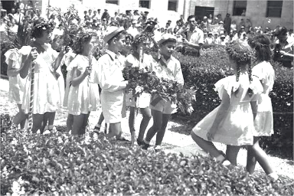
מה מציינים בשבועות?
3. בתנועה הציונית - עם חידוש ההתיישבות הציונית בארץ ישראל ערכו החקלאים במושבים ובקבוצים מעין טקס הבאת ביכורים כביטוי לחידוש הקשר עם הארץ. תמורתם ניתנה לקרן הקיימת לישראל כדי לרכוש אדמות להתיישבות העברית ("גאולת קרקעות").
חגיגת הבאת ביכורים לירושלים, 1947

Slide 7
מה נוהגים לעשות בשבועות?

Slide 8
מה נוהגים לעשות בשבועות?
סעודת חג ואכילת מאכלי חלב - רבים נוהגים לאכול בחג השבועות מאכלי חלב ודבש.
תיקון ליל שבועות - אחד מן המנהגים המסמלים את מתן תורה הוא מנהג "תיקון ליל
שבועות" כולל קריאה ולימוד משותף במהלך ליל שבועות כולו. במהלך החג נהוג לקרוא במגילת רות.
טקסי הבאת ביכורים- בהתיישבות העובדת (מושבים וקיבוצים), נהוג לערוך מעין טקסי הבאת ביכורים שבהם חוגגים את סוף הקציר, בשילוב מופעים המלווים תהלוכות של כלים חקלאיים ותוצרת חקלאית ארץ-ישראלית.
קישוט בית הכנסת - נוהגים בקהילות רבות לקשט את בית הכנסת בענפים וצמחים יפים, המזכירים את התיאור שמופיע במדרש, לפיו הר סיני בו התרחש מעמד מתן התורה התמלא עצים ופרחים.

Slide 9
מעשה הביכורים וערך השליחות
מעשה הביכורים וערך השליחות

Slide 10
מעשה הביכורים – הבאת הפירות הראשונים מתוצרת הארץ, אשר היו החקלאים מעלים לירושלים ונותנים לכהנים עובדי המקדש מתוארת בחומש דברים:
"א וְהָיָה כִּי-תָבוֹא אֶל-הָאָרֶץ אֲשֶׁר ה' אֱלֹהֶיךָ נֹתֵן לְךָ נַחֲלָה, וִירִשְׁתָּהּ וְיָשַׁבְתָּ בָּהּ. ב וְלָקַחְתָּ מֵרֵאשִׁית כָּל-פְּרִי הָאֲדָמָה אֲשֶׁר תָּבִיא מֵאַרְצְךָ אֲשֶׁר ה' אֱלֹה-ֶיךָ נֹתֵן לָךְ וְשַׂמְתָּ בַטֶּנֶא וְהָלַכְתָּ אֶל הַמָּקוֹם, אֲשֶׁר יִבְחַר ה' אֱל-ֹהֶיךָ לְשַׁכֵּן שְׁמוֹ שָׁם. ג וּבָאתָ אֶל-הַכֹּהֵן אֲשֶׁר יִהְיֶה בַּיָּמִים הָהֵם וְאָמַרְתָּ אֵלָיו, הִגַּדְתִּי הַיּוֹם לה' אֱל-ֹהֶיךָ, כִּי-בָאתִי אֶל-הָאָרֶץ אֲשֶׁר נִשְׁבַּע ה' לַאֲבֹתֵינוּ לָתֶת לָנוּ. ד וְלָקַח הַכֹּהֵן הַטֶּנֶא מִיָּדֶךָ, וְהִנִּיחוֹ לִפְנֵי מִזְבַּח ה' אֱ-לֹהֶיךָ. ה וְעָנִיתָ וְאָמַרְתָּ לִפְנֵי ה' אֱלֹהֶיךָ:
אֲרַמִּי אֹבֵד אָבִי, וַיֵּרֶד מִצְרַיְמָה, וַיָּגָר שָׁם בִּמְתֵי מְעָט (=מעט אנשים) וַיְהִי-שָׁם לְגוֹי גָּדוֹל עָצוּם וָרָב. ו וַיָּרֵעוּ אֹתָנוּ הַמִּצְרִים וַיְעַנּוּנוּ וַיִּתְּנוּ עָלֵינוּ עֲבֹדָה קָשָׁה. ז וַנִּצְעַק אֶל ה' אֱ-לֹהֵי אֲבֹתֵינוּ וַיִּשְׁמַע ה' אֶת קֹלֵנוּ, וַיַּרְא אֶת עָנְיֵנוּ וְאֶת עֲמָלֵנוּ וְאֶת לַחֲצֵנוּ. ח וַיּוֹצִאֵנוּ ה' מִמִּצְרַיִם בְּיָד חֲזָקָה וּבִזְרֹעַ נְטוּיָה וּבְמֹרָא גָּדֹל וּבְאֹתוֹת וּבְמֹפְתִים. ט וַיְבִאֵנוּ אֶל הַמָּקוֹם הַזֶּה וַיִּתֶּן- ָנוּ אֶת הָאָרֶץ הַזֹּאת, אֶרֶץ זָבַת חָלָב וּדְבָשׁ. י וְעַתָּה, הִנֵּה הֵבֵאתִי אֶת-רֵאשִׁית פְּרִי הָאֲדָמָה אֲשֶׁר נָתַתָּה לִּי ה' וְהִנַּחְתּוֹ לִפְנֵי ה' אֱ-לֹהֶיךָ, וְהִשְׁתַּחֲוִיתָ לִפְנֵי ה' אֱ-לֹהֶיךָ. יא וְשָׂמַחְתָּ בְכָל הַטּוֹב אֲשֶׁר נָתַן לְךָ ה' אֱ-לֹהֶיךָ וּלְבֵיתֶך, אַתָּה וְהַלֵּוִי וְהַגֵּר אֲשֶׁר בְּקִרְבֶּךָ"
דברים, כו

Slide 11
או במילים אחרות
(תקציר הקטע)
הביכורים "מֵרֵאשִׁית כָּל פְּרִי הָאֲדָמָה" מובאים אל המקדש.
עם הבאת היבול נושא החקלאי נאום קצר שעיקרו סקירת מהלך ההיסטוריה הלאומית שהתחילה ברע - גלות ושעבוד - ומסתיימת בטוב - ההצלה והישיבה בארצנו.
היכן ומתי מתחיל הסיפור? הסיפור מתחיל ביעקב אבינו (אליו מתכוון הפסוק "אֲרַמִּי אֹבֵד אָבִי - "ארמי" פירושו נווד חסר ארץ) אשר ירד למצרים, ושם "וַיָּרֵעוּ אֹתָנוּ הַמִּצְרִים וַיְעַנּוּנוּ".
מן הסבל עלתה זעקה להצלה - "וַיִּשְׁמַע ה' אֶת קֹלֵנוּ... וַיּוֹצִאֵנוּ ה' מִמִּצְרַיִם... וַיְבִאֵנוּ אֶל הַמָּקוֹם הַזֶּה וַיִּתֶּן לָנוּ אֶת הָאָרֶץ הַזֹּאת אֶרֶץ זָבַת חָלָב וּדְבָשׁ".

Slide 12
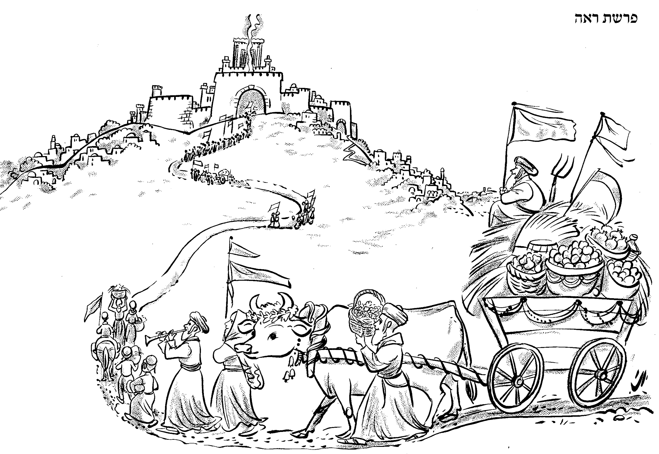
אנו רואים שבטקס הבאת הביכורים מתאר החקלאי את סיפור הירידה למצרים וכן את השיבה של העם ממצרים לארץ ישראל.
מדוע לדעתכם שייכים אירועים
אלו למעשה הביכורים? כיצד?

Slide 13
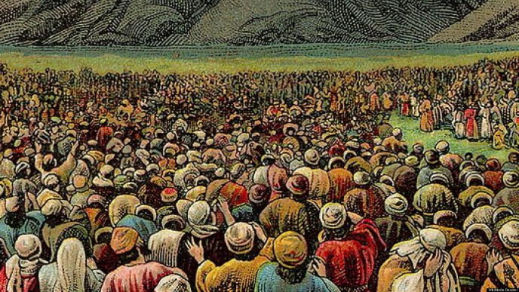
סיפור יציאת מצרים נותן להבאת הביכורים הקשר לאומי-היסטורי רחב. החקלאי העולה לרגל רואה עצמו כחלק משרשרת דורות ארוכה המתחילה עוד במצרים. הישיבה בארץ איננה דבר מובן מאליו – היו דורות שלא זכו לשבת בארצם-מולדתם. בעצם, אומר תושב הארץ המביא ביכורים: "אני מבין שזה לא מובן מאליו שאני פה, חקלאי בארץ ישראל, ואני יודע שעם ישראל עבר דרך ארוכה עד שזכה לחיות בחופש בארץ ישראל ולהוציא ממנה את לחמו, ועל הזכות הזאת אני מודה".
מנהג הבאת הביכורים נהוג רק בארץ ישראל(!) וככזה מבטא את הקשר החיוני בין עם-ישראל לארץ ישראל ואת שאיפת הדורות, שהתגשמה בימינו, לחיי חירות בארצנו.

Slide 14
בשנת תשנ"ו (1996) ביקר הנשיא עזר ויצמן בגרמניה. בפעם הראשונה בהיסטוריה, נשא נשיא מדינת ישראל נאום בפני הבונדסטאג -בית הנבחרים הגרמני. ויצמן בחר לומר את הדברים הבאים:
"ואני... הייתי בכולם. הייתי עבד במצרים, וקיבלתי את התורה בהר סיני, יחד עם יהושע ואליהו עברתי את נהר הירדן, נכנסתי לירושלים עם דוד, וגליתי ממנה עם צדקיהו, ולא שכחתי אותה על נהרות בבל, ובשוב א-דוני את שיבת ציון חלמתי בין בוני חומתה. לחמתי ברומאים וגורשתי מספרד, והועליתי על המוקד במגנצא, היא מיינץ, ולמדתי תורה בתימן, ושכלתי את משפחתי בקישינב, ונשרפתי בטרבלינקה ומרדתי בוורשה ועליתי לארץ ישראל, היא ארצי שממנה גליתי ובה נולדתי וממנה אני בא ואליה אשוב".

Slide 15
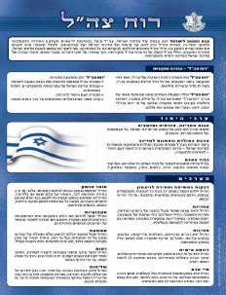
עזר ויצמן מדגיש בנאום שלו את הקשר לעבר כדי להבהיר את הקשר המתמשך של עם ישראל לארץ ישראל ואת המשמעות של מדינת ישראל כחוליה בשלשלת הדורות. ההזדהות עם ההיסטוריה הלאומית ושרשרת הדורות מחזקת את משמעות העשייה שלנו כמשרתים בצה"ל ומדגישה את העשייה הצבאית והגנת המולדת כשליחות המגשימה שאיפת הדורות.
שליחות – "החייל יראה בשירותו הצבאי שליחות; יהיה נכון לתרום כל שביכולתו להגנת המדינה, אזרחיה ותושביה, זאת בהיותו נציג של צה"ל הפועל מתוקף ובמסגרת הסמכויות שניתנו לו על פי פקודות הצבא"
לכלים ותכנים נוספים לחג השבועות לחץ כאן

